Slide 1


Ingenieria
Programacion C
Unidad 4
Python: Web API

Slide 2


API Web
Python
GUI Frameworks

Slide 3
Marco Teórico (Induccion)
Introducción API
API Web
Rest & RestFull
Rest Vs RPC
Rest Vs SOAP
API Types Compare
Marco Practico Laboratorio
API Rest Python flask
Labs in Action
Temario
Unidad 4
Python: Web API

Slide 4
Python es un lenguaje de programación muy popular que se utiliza ampliamente para crear aplicaciones web y servicios web, incluyendo API REST (Representational State Transfer).
Una API REST es un conjunto de reglas y convenciones que se utilizan para crear servicios web que se comunican mediante solicitudes HTTP, como GET, POST, PUT y DELETE. Estas API son ampliamente utilizadas para permitir la comunicación entre aplicaciones y sistemas.
En Python, puedes crear una API REST utilizando bibliotecas como Flask o Django. Flask es una biblioteca ligera que facilita la creación de API REST simples y rápidas, mientras que Django es un framework más completo que proporciona una amplia gama de funcionalidades para la creación de aplicaciones web, incluyendo API REST
PYTHON
Introducción a API
INTRODUCCION API en PYTHON.

Slide 5
Introducción a
Web API
Las APIs web, o Interfaces de Programación de Aplicaciones web, son conjuntos de reglas y protocolos que permiten que diferentes aplicaciones se comuniquen entre sí a través de Internet. Estas APIs facilitan la integración de servicios y la transferencia de datos entre aplicaciones web.
API Web
INTRODUCCION API en PYTHON.

Slide 6

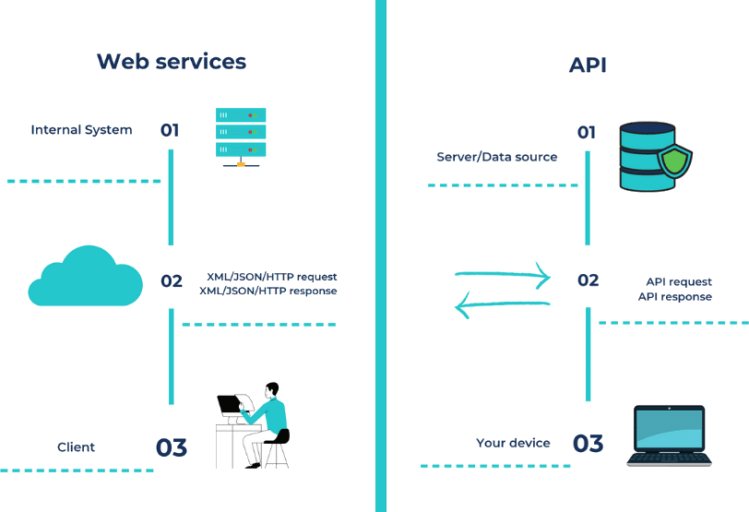
API´s Web
Las APIs web, o Interfaces de Programación de Aplicaciones web, son conjuntos de reglas y protocolos que permiten que diferentes aplicaciones se comuniquen entre sí a través de Internet. Estas APIs facilitan la integración de servicios y la transferencia de datos entre aplicaciones web.
Algunos ejemplos de APIs web populares incluyen:
RESTful API: Este es un tipo común de API web que utiliza los métodos HTTP (GET, POST, PUT, DELETE) para realizar operaciones en recursos web. Se basa en la representación de recursos utilizando URLs.
SOAP (Simple Object Access Protocol): Es un protocolo de comunicación que permite a las aplicaciones enviar mensajes entre sí en formato XML. Aunque es menos utilizado en comparación con REST, todavía se encuentra en algunos sistemas heredados.
GraphQL: Esta es una alternativa a las APIs REST que permite a los clientes solicitar solo los datos que necesitan, lo que puede ser más eficiente en términos de uso de ancho de banda.
APIs de redes sociales: Plataformas como Facebook, Twitter e Instagram ofrecen APIs que permiten a los desarrolladores acceder a datos y funcionalidades de sus plataformas.
APIs de pago: Servicios como PayPal y Stripe ofrecen APIs que permiten a los desarrolladores integrar la funcionalidad de pago en sus aplicaciones.
APIs de mapas: Google Maps y Mapbox ofrecen APIs que permiten a los desarrolladores incorporar mapas y funcionalidades de geolocalización en sus aplicaciones.
Para utilizar una API web, generalmente necesitas obtener una clave de API proporcionada por el proveedor de la API. Esta clave se utiliza para autenticar tu aplicación y acceder a los servicios ofrecidos por la API.

Slide 7
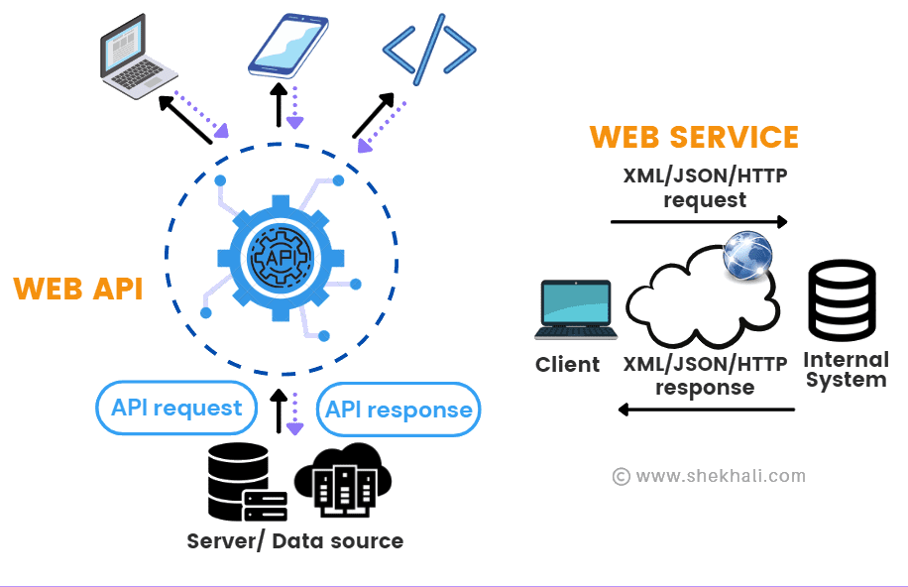
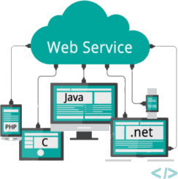
API Web vs Web Services
Una API web y un servicio web son dos conceptos relacionados pero diferentes en el mundo de la programación y la tecnología web.
API web (Interfaz de Programación de Aplicaciones web):
Una API web es un conjunto de reglas y protocolos que permite que diferentes aplicaciones se comuniquen entre sí a través de Internet.
Se utiliza para permitir que una aplicación acceda y utilice las funciones o datos de otra aplicación o servicio a través de solicitudes HTTP o HTTPS.
Las API web son más flexibles y pueden admitir varios formatos de datos, como JSON o XML.
Suelen ser utilizadas para integrar diferentes servicios o aplicaciones y permitir que trabajen juntas.
Las API web son más ligeras y orientadas a recursos específicos.
Servicio web:
Un servicio web es un tipo específico de API que sigue un conjunto de estándares y protocolos específicos, como SOAP (Simple Object Access Protocol) o REST (Representational State Transfer).
Los servicios web son más estructurados y siguen una arquitectura específica para la comunicación, lo que incluye definiciones claras de métodos y datos.
A menudo, los servicios web se utilizan en aplicaciones empresariales y sistemas complejos, donde la estructura y la seguridad son fundamentales.
Pueden admitir varios formatos de datos, pero SOAP utiliza XML de manera más común, mientras que REST generalmente utiliza JSON.
Los servicios web pueden ser más pesados debido a la estructura y el procesamiento adicionales necesarios.
En resumen, una API web es un término más amplio que se refiere a cualquier interfaz de programación que funcione a través de la web, mientras que un servicio web es un tipo específico de API web que sigue estándares y protocolos específicos. La elección entre una API web y un servicio web depende de los requisitos de tu aplicación y las necesidades de comunicación entre sistemas.

Slide 8
Decimos "rest" y "restful" se relaciona con conceptos en el desarrollo web y API.
REST (Representational State Transfer): REST es un estilo de arquitectura para diseñar servicios web. Se basa en principios como la transferencia de representación de recursos a través de HTTP. Utiliza verbos HTTP (GET, POST, PUT, DELETE) para realizar operaciones en recursos, y los recursos se identifican mediante URL. REST no tiene una restricción específica sobre cómo deben diseñarse las API, pero se adhiere a ciertos principios, como la independencia de estado entre solicitudes y la comunicación sin estado.
RESTful: "RESTful" es un término que se usa para describir una API que sigue los principios de REST. En otras palabras, una API RESTful es una que utiliza HTTP de acuerdo con las convenciones de REST. Esto significa que utiliza verbos HTTP para operaciones en recursos y sigue una estructura de URL que refleja la jerarquía de recursos. Además, una API RESTful tiende a ser fácil de entender y utilizar debido a su diseño basado en estándares web.
En resumen, "REST" se refiere al conjunto de principios de diseño de servicios web, mientras que "RESTful" se utiliza para describir una API que sigue esos principios. Cuando hablas de una API RESTful, te estás refiriendo a una API que está diseñada de acuerdo con las mejores prácticas de REST para lograr una comunicación eficiente y coherente entre sistemas.
Rest
RestFull
INTRODUCCION API en PYTHON.
Introducción a
Web API

Slide 9

API Rest
Python
Flask
Laboratorio
Introducción a
Web API
INTRODUCCION API en PYTHON.

Slide 10
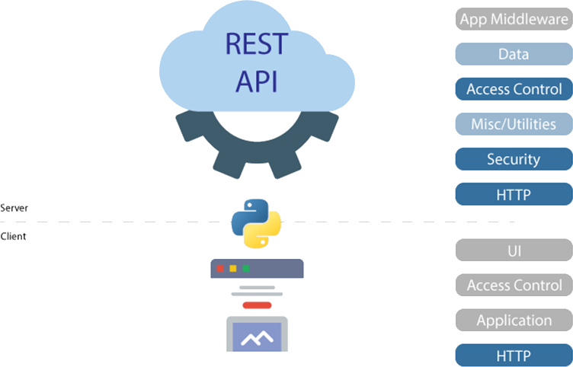

Introducción a API Rest
La mayoría de las aplicaciones web modernas funcionan con una API REST bajo el capó.
De esta manera, los desarrolladores pueden separar el código front-end de la lógica back-end, y los usuarios pueden interactuar con la interfaz dinámicamente.
Ha creado una base con un proyecto básico de Flask y ha agregado puntos finales, que conectará a una base de datos SQLite. También está probando su API con la documentación de la API de interfaz de usuario de Swagger que está creando en el camino.
En la primera parte, utilizó Flask y Connexion para crear una API REST que proporciona operaciones CRUD a una estructura en memoria denominada PEOPLE. Al hacerlo, aprendió cómo el módulo Connexion lo ayuda a crear una buena API REST y documentación interactiva.
En la segunda parte de esta serie de tutoriales, aprenderá a:
Escribir comandos SQL en Python
Configurar una base de datos SQLite para su proyecto de Flask
Usar SQLAlchemy para guardar objetos de Python en la base de datos
Aproveche la biblioteca Marshmallow para serializar datos
Conecte su API de REST con su base de datos
Después de terminar la segunda parte de esta serie, pasará a la tercera parte, donde ampliará su API REST con la funcionalidad de agregar notas a una persona.

Slide 11
Introducción a API Rest
Planificación Segunda Parte
En la primera parte de esta serie de tutoriales, trabajó con un diccionario PEOPLE para almacenar sus datos. El conjunto de datos tenía este aspecto:
PEOPLE = {
"Fairy": {
"fname": "Tooth",
"lname": "Fairy",
"timestamp": "2022-10-08 09:15:10",
},
"Ruprecht": {
"fname": "Knecht",
"lname": "Ruprecht",
"timestamp": "2022-10-08 09:15:13",
},
"Bunny": {
"fname": "Easter",
"lname": "Bunny",
"timestamp": "2022-10-08 09:15:27",
}
}
Esta estructura de datos fue útil para poner su proyecto al día. Sin embargo, todos los datos que agregaste con tu API de REST a PEOPLE se perdieron cuando reiniciaste tu aplicación.

Slide 12
Introducción a API Rest
En esta sección, comprobará el proyecto de API REST de Flask en el que está trabajando. Desea asegurarse de que está listo para los siguientes pasos de esta serie de tutoriales.
Para convertir tipos de datos complejos hacia y desde tipos de datos de Python, necesitará un serializador. Para este tutorial, usarás Flask-Marshmallow. Flask-Marshmallow amplía la biblioteca Marshmallow y proporciona características adicionales cuando se trabaja con Flask.
Antes de continuar con el tutorial, compruebe que la estructura de carpetas tiene este aspecto::
rp_flask_api/
│
├── templates/
│ └── home.html
│
├── app.py
├── people.py
└── swagger.yml
Una vez que tenga la estructura de carpetas de la API REST de Flask en su lugar, puede seguir leyendo para instalar las dependencias que necesitará en esta parte de la serie de tutoriales.

Slide 13
Introducción a API Rest
Para convertir tipos de datos complejos hacia y desde tipos de datos de Python, necesitará un serializador.
Para este tutorial, usarás Flask-Marshmallow. Flask-Marshmallow amplía la biblioteca Marshmallow y
proporciona características adicionales cuando se trabaja con Flask.
Antes de continuar trabajando en su proyecto de Flask, es una buena idea crear y activar un entorno virtual. De este modo, está instalando cualquier dependencia del proyecto, no en todo el sistema, sino solo en el entorno virtual del proyecto.
PS> python -m venv venv
PS> .\venv\Scripts\activate
(venv) PS>
A continuación, instaleflask-marshmallow con sqlalchemy:
(venv) $ python -m pip install "flask-marshmallow[sqlalchemy]==0.14.0“
Flask-Marshmallow también instala marshmallow, que proporciona funcionalidad para serializar y deserializar objetos de Python a medida que entran y salen de la API de REST, que se basa en JSON. Marshmallow convierte las instancias de clase de Python en objetos que se pueden convertir a JSON.
Al usar la opción sqlalchemy, también instala paquetes que ayudan a su aplicación Flask a aprovechar los poderes de SQLAlchemy.
SQLAlchemy proporciona un modelo relacional de objetos (ORM), que almacena cada objeto de Python en una representación de base de datos de los datos del objeto. Eso puede ayudarlo a continuar pensando de una manera pitónica y no preocuparse por cómo se representarán los datos del objeto en una base de datos.

Slide 14
Inicialización de la base de datos
Actualmente, está almacenando los datos de su proyecto de Flask en un diccionario. Almacenar datos como este no es
persistente. Eso significa que cualquier cambio de datos se pierde cuando reinicia su aplicación Flask. Además de eso,
la estructura de su diccionario no es ideal.
En esta sección, agregará una base de datos adecuada a su proyecto de Flask para corregir estas deficiencias.
Inspect Your Current Data Structure
Currently, you’re storing your data in the PEOPLE dictionary in people.py. The data structure looks like this in the code:
# people.py
# ...
PEOPLE = {
"Fairy": {
"fname": "Tooth",
"lname": "Fairy",
"timestamp": get_timestamp(),
},
"Ruprecht": {
"fname": "Knecht",
"lname": "Ruprecht",
"timestamp": get_timestamp(),
},
"Bunny": {
"fname": "Easter",
"lname": "Bunny",
"timestamp": get_timestamp(),
}
}
# ...
Las modificaciones que realice en el programa moverán todos los datos a una tabla de base de datos. Esto significa que los datos se guardarán en el disco y existirán entre las ejecuciones del programa app.py.

Slide 15
Inicialización de la base de datos
Conceptualmente, puede pensar en una tabla de base de datos como una matriz bidimensional donde las filas son registros y las columnas son campos en esos registros.
Las tablas de base de datos suelen tener un valor entero de incremento automático como clave de búsqueda para las filas. Esto se denomina clave principal. Cada registro de la tabla tendrá una clave principal cuyo valor es único en toda la tabla. Tener una clave principal independiente de los datos almacenados en la tabla le da la libertad de modificar cualquier otro campo de la fila.
Va a seguir una convención de base de datos de nombrar la tabla como singular, por lo que la tabla se llamará persona.
Traducir su estructura PEOPLE anterior a una tabla de base de datos llamada persona se verá así:
Each column in the table has a field name as follows:
id: Campo clave principal para cada persona
lname: Apellido de la persona
fname: Nombre de pila de la persona
timestamp: Marca de tiempo del último cambio
Con este concepto de base de datos en su lugar, es hora de construir la base de datos.
id | lname | fname | timestamp
1 | Fairy | Tooth | 2022-10-08 09:15:10
2 | Ruprecht | Knecht | 2022-10-08 09:15:13
3 | Bunny | Easter | 2022-10-08 09:15:27

Slide 16
Inicialización de la base de datos
Conceptualmente, puede pensar en una tabla de base de datos como una matriz bidimensional donde las filas son registros y las columnas son campos en esos registros.
Las tablas de base de datos suelen tener un valor entero de incremento automático como clave de búsqueda para las filas. Esto se denomina clave principal. Cada registro de la tabla tendrá una clave principal cuyo valor es único en toda la tabla. Tener una clave principal independiente de los datos almacenados en la tabla le da la libertad de modificar cualquier otro campo de la fila.
Va a seguir una convención de base de datos de nombrar la tabla como singular, por lo que la tabla se llamará persona.
Traducir su estructura PEOPLE anterior a una tabla de base de datos llamada persona se verá así:
Each column in the table has a field name as follows:
id: Campo clave principal para cada persona
lname: Apellido de la persona
fname: Nombre de pila de la persona
timestamp: Marca de tiempo del último cambio
Con este concepto de base de datos en su lugar, es hora de construir la base de datos.
id | lname | fname | timestamp
1 | Fairy | Tooth | 2022-10-08 09:15:10
2 | Ruprecht | Knecht | 2022-10-08 09:15:13
3 | Bunny | Easter | 2022-10-08 09:15:27

Slide 17
Cree su base de datos
Vas a utilizar SQLite como motor de base de datos para almacenar los datos de PEOPLE. SQLite es un sistema de gestión
de bases de datos relacionales (RDBMS) ampliamente utilizado que no necesita un servidor SQL para funcionar.
A diferencia de otros motores de bases de datos SQL, SQLite funciona con un solo archivo para mantener toda la funcionalidad de la base de datos. Por lo tanto, para usar la base de datos, un programa solo necesita saber cómo leer y escribir en un archivo SQLite.
El módulo sqlite3 incorporado de Python le permite interactuar con bases de datos SQLite sin ningún paquete externo. Esto hace que SQLite sea particularmente útil al iniciar nuevos proyectos de Python.
Inicie un nuevo shell interactivo de Python para crear la base .db datos SQLite de las personas
Después de importar el módulo sqlite3, puede crear una nueva base de datos con .connect(). Si echa un vistazo a su sistema de archivos después de definir la variable conn, notará que Python creó el archivo .db base de datos de personas de inmediato.
Con conn.execute() está ejecutando el comando SQL para crear una tabla de personas con las columnas id, lname, fname y timestamp.
Tenga en cuenta que incluye una restricción UNIQUE para lname. Eso es importante porque usa el apellido en su API de REST para identificar a una persona.
Por lo tanto, la base de datos debe garantizar la unicidad de lname para evitar incoherencias en los datos.
>>> import sqlite3 >>> conn = sqlite3.connect("people.db")
>>> columns = [ ... "id INTEGER PRIMARY KEY", ... "lname VARCHAR UNIQUE", ... "fname VARCHAR", ... "timestamp DATETIME", ... ]
>>> create_table_cmd = f"CREATE TABLE person ({','.join(columns)})"
>>> conn.execute(create_table_cmd) <sqlite3.Cursor object at 0x1063f4dc0>

Slide 18
Cree su base de datos
Vas a utilizar SQLite como motor de base de datos para almacenar los datos de PEOPLE. SQLite es un sistema de gestión
de bases de datos relacionales (RDBMS) ampliamente utilizado que no necesita un servidor SQL para funcionar.
A diferencia de otros motores de bases de datos SQL, SQLite funciona con un solo archivo para mantener toda la funcionalidad de la base de datos. Por lo tanto, para usar la base de datos, un programa solo necesita saber cómo leer y escribir en un archivo SQLite.
El módulo sqlite3 incorporado de Python le permite interactuar con bases de datos SQLite sin ningún paquete externo. Esto hace que SQLite sea particularmente útil al iniciar nuevos proyectos de Python.
Inicie un nuevo shell interactivo de Python para crear la base .db datos SQLite de las personas
Después de importar el módulo sqlite3, puede crear una nueva base de datos con .connect(). Si echa un vistazo a su sistema de archivos después de definir la variable conn, notará que Python creó el archivo .db base de datos de personas de inmediato.
Con conn.execute() está ejecutando el comando SQL para crear una tabla de personas con las columnas id, lname, fname y timestamp.
Tenga en cuenta que incluye una restricción UNIQUE para lname. Eso es importante porque usa el apellido en su API de REST para identificar a una persona.
Por lo tanto, la base de datos debe garantizar la unicidad de lname para evitar incoherencias en los datos.
>>> import sqlite3 >>> conn = sqlite3.connect("people.db")
>>> columns = [ ... "id INTEGER PRIMARY KEY", ... "lname VARCHAR UNIQUE", ... "fname VARCHAR", ... "timestamp DATETIME", ... ]
>>> create_table_cmd = f"CREATE TABLE person ({','.join(columns)})"
>>> conn.execute(create_table_cmd) <sqlite3.Cursor object at 0x1063f4dc0>

Slide 19
Cree su base de datos
Now that your database exists, you can add data to it:
>>> import sqlite3
>>> conn = sqlite3.connect("people.db")
>>> people = [
... "1, 'Fairy', 'Tooth', '2022-10-08 09:15:10'",
... "2, 'Ruprecht', 'Knecht', '2022-10-08 09:15:13'",
... "3, 'Bunny', 'Easter', '2022-10-08 09:15:27'",
... ]
>>> for person_data in people:
... insert_cmd = f"INSERT INTO person VALUES ({person_data})"
... conn.execute(insert_cmd)
...
<sqlite3.Cursor object at 0x104ac4dc0>
<sqlite3.Cursor object at 0x104ac4f40>
<sqlite3.Cursor object at 0x104ac4fc0>
>>> conn.commit()
Una vez que esté conectado a la base .db datos de personas, declare una transacción para insertar people_data en la tabla de personas. El comando conn.execute() crea sqlite3. Objetos de cursor en memoria. Solo cuando ejecuta conn.commit() realiza la transacción.

Slide 20
Interactuar con la base de datos
Unlike programming languages like Python, SQL doesn’t define how to get the data. SQL describes what data is desired and leaves the how up to the database engine.
A SQL query that gets all of the data in your person table would look this this:
Esta consulta indica al motor de base de datos que obtenga todos los campos de la tabla de personas. En el siguiente código de Python, se utiliza SQLite para ejecutar la consulta anterior y mostrar los datos:
SELECT * FROM person;
>>> import sqlite3
2>>> conn = sqlite3.connect("people.db")
3>>> cur = conn.cursor()
4>>> cur.execute("SELECT * FROM person")
5<sqlite3.Cursor object at 0x102357a40>
6 7>>> people = cur.fetchall()
8>>> for person in people:
9... print(person)
10...
11(1, 'Fairy', 'Tooth', '2022-10-08 09:15:10’)
12(2, 'Ruprecht', 'Knecht', '2022-10-08 09:15:13’)
13(3, 'Bunny', 'Easter', '2022-10-08 09:15:27')
El código anterior hace lo siguiente:
La línea 1 importa el módulo sqlite3.
La línea 2 crea una conexión con el archivo de base de datos.
La línea 3 crea un cursor a partir de la conexión.
La línea 4 utiliza el cursor para ejecutar una consulta SQL expresada como una cadena.
La línea 7 obtiene todos los registros devueltos por la consulta SQL y los asigna a la variable people.
Las líneas 8 y 9 iteran sobre las personas e imprimen los datos de cada persona.
En el programa anterior, la instrucción SQL es una cadena que se pasa directamente a la base de datos para que se ejecute. En este caso, eso puede no ser un gran problema porque el SQL es un literal de cadena completamente bajo el control del programa. Sin embargo, el caso de uso de la API de REST será tomar la entrada del usuario de la aplicación web y usarla para crear consultas SQL. Esto puede abrir su aplicación a ataques.,,,

Slide 21
Segurizar SQL Injection
Unlike programming languages like Python, SQL doesn’t define how to get the data. SQL describes what data is desired and leaves the how up to the database engine.
A SQL query that gets all of the data in your person table would look this this:
Esta consulta indica al motor de base de datos que obtenga todos los campos de la tabla de personas. En el siguiente código de Python, se utiliza SQLite para ejecutar la consulta anterior y mostrar los datos:
Recordará de la primera parte de esta serie de tutoriales que el punto de enlace de la API de REST para obtener una sola persona de los datos PEOPLE se veía así:
GET /api/people/{lname}
Esto significa que su API espera una variable, lname, en la ruta del punto de enlace de la URL que utiliza para encontrar a una sola persona. Modificar el código SQLite de Python desde arriba para hacer esto se vería así:
El fragmento de código anterior hace lo siguiente:
La línea 1 establece la variable lname en 'Fairy'. Esto vendría de la ruta de acceso del punto de enlace de la URL de la API de REST.
Line 2 utiliza el formato de cadena de Python para crear una cadena SQL y ejecutarla.
SELECT * FROM person;
1. lname = "Fairy"
2cur.execute(f"SELECT * FROM person WHERE lname = '{lname}'")

Slide 22
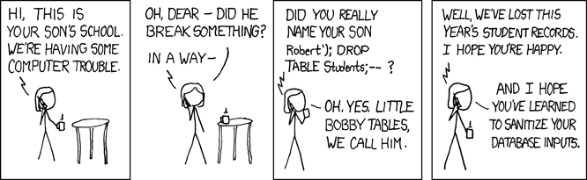
Segurizar SQL Injection
Para simplificar las cosas, el código anterior establece la variable lname en una constante, pero en realidad provendría de la ruta del punto final de la URL de la API y podría ser cualquier cosa suministrada por el usuario. El SQL generado por el formato de cadena tiene este aspecto:
Cuando este SQL es ejecutado por la base de datos, busca en la tabla de personas un registro donde el apellido sea igual a 'Fairy'. Esto es lo que se pretende, pero cualquier programa que acepte la entrada del usuario también está abierto a usuarios malintencionados. El programa anterior, donde la variable lname se establece mediante la entrada proporcionada por el usuario, lo abre a lo que se llama un ataque de inyección SQL. Es posible que veas un ataque de este tipo conocido como Little Bobby Tables:
Por ejemplo, imagine que un usuario malintencionado llama a su API de REST de esta manera.:
SELECT * FROM person WHERE lname = 'Fairy'
GET /api/people/Fairy';DROP TABLE person;

Slide 23
Segurizar SQL Injection
La solicitud de API de REST anterior establece la variable lname en 'Fairy';DROP TABLE person;', que en el código anterior generaría esta instrucción SQL:
SELECT * FROM person WHERE lname = 'Fairy';DROP TABLE person;
La instrucción SQL anterior es válida, y cuando la base de datos la ejecuta, encontrará un registro donde lname coincide con 'Fairy'. Luego, encontrará el carácter delimitador de instrucción SQL; y seguirá adelante y dejará caer toda la mesa. Esto esencialmente arruinaría su aplicación.
Puede proteger su programa desinfectando todos los datos que obtiene de los usuarios de su aplicación. Desinfectar los datos en este contexto significa que su programa examine los datos proporcionados por el usuario para asegurarse de que no contienen nada peligroso para el programa. Esto puede ser difícil de hacer bien y tendría que hacerse en todos los lugares donde los datos del usuario interactúan con la base de datos.
Sería mucho mejor si lo que obtuvieras por persona fuera un objeto Python, donde cada uno de los campos es un atributo del objeto. De este modo, se asegura de que los objetos contienen los tipos de valor esperados y no comandos malintencionados.
Cuando interactúa con una base de datos en su código Python, puede pensar dos veces si desea escribir comandos SQL puros. Como aprendió anteriormente, escribir SQL no solo puede parecer inconveniente, sino que también puede causar problemas de seguridad. Si no desea preocuparse demasiado por la interacción de la base de datos, un paquete como SQLAlchemy puede ayudarlo.

Slide 24
Conectando la base de datos SQLite con suFlask Project
En esta sección, aprovechará SQLAlchemy para obtener ayuda para comunicarse con su base de datos y conectar .db personas con su aplicación Flask.
SQLAlchemy controla muchas de las interacciones específicas de bases de datos concretas y le permite centrarse en los modelos de datos, así como en cómo usarlos. SQLAlchemy desinfectará los datos de usuario antes de crear instrucciones SQL. Es otra gran ventaja y una razón para usar SQLAlchemy cuando se trabaja con bases de datos.
En esta sección, también creará dos módulos de Python, config.py y models.py:
config.py obtiene los módulos necesarios importados en el programa y configurados. Esto incluye Flask, Connexion, SQLAlchemy y Marshmallow.
models.py es el módulo donde creará definiciones de clase SQLAlchemy y Marshmallow.
Al final de esta sección, podrá eliminar la antigua estructura de datos PEOPLE y trabajar con la base de datos conectada.

Slide 25
Configurar la base de datos
Esto es lo que está haciendo el código anterior:
Las líneas 3 a 6 importan la pathlib integrada, así como la conexión de bibliotecas de terceros, SQLAlchemy y Marshmallow.
La línea 8 crea la variable basedir que apunta al directorio en el que se ejecuta el programa.
La línea 9 usa la variable basedir para crear la instancia de la aplicación Connexion y darle la ruta al directorio que contiene el archivo de especificación.
La línea 11 crea una variable, app, que es la instancia de Flask inicializada por Connexion.
La línea 12 le indica a SQLAlchemy que use SQLite como base de datos y un archivo llamado people.db en el directorio actual como archivo de base de datos.
La línea 13 desactiva el sistema de eventos SQLAlchemy. El sistema de eventos genera eventos que son útiles en programas controlados por eventos, pero agrega una sobrecarga significativa. Como no está creando un programa controlado por eventos, desactive esta característica.
La línea 15 inicializa SQLAlchemy pasando la información de configuración de la aplicación a SQLAlchemy y asignando el resultado a una variable db.
La línea 16 inicializa Marshmallow y le permite trabajar con los componentes SQLAlchemy adjuntos a la aplicación.
Si desea obtener más información sobre las configuraciones de SQLAlchemy que puede implementar aquí, puede consultar la documentación de claves de configuración de Flask-SQLALchemy.
El módulo config.py es, como su nombre lo indica, donde se crea e inicializa toda la información de configuración. En este archivo, va a configurar Flask, Connexion, SQLAlchemy y Marshmallow.
Crea config.py en turp_flask_api/ project folder:
# config.py
2
3 import pathlib
4 import connexion
5 from flask_sqlalchemy import SQLAlchemy
6 from flask_marshmallow import Marshmallow
7
8 basedir = pathlib.Path(__file__).parent.resolve()
9 connex_app = connexion.App(__name__, specification_dir=basedir)
10
11 app = connex_app.app
12 app.config["SQLALCHEMY_DATABASE_URI"] = f"sqlite:///{basedir / 'people.db’}”
13 app.config["SQLALCHEMY_TRACK_MODIFICATIONS"] = False
14
15 db = SQLAlchemy(app)16ma = Marshmallow(app)

Slide 26
Modele datos conSQLAlchemy
SQLAlchemy es un gran proyecto y proporciona mucha funcionalidad para trabajar con bases de datos usando Python. Una de las características que proporciona es un mapeador relacional de objetos (ORM). Este ORM le permite interactuar con la tabla de base de datos de personas de una manera más pitónica asignando una fila de campos de la tabla de base de datos a un objeto de Python.
Cree un archivo models.py con una definición de clase SQLAlchemy para los datos de la tabla de base de datos de personas:
Esto es lo que está haciendo el código anterior:
La línea 3 importa el objeto datetime del módulo datetime que viene con Python. Esto le proporciona una manera de crear una marca de tiempo en la clase Person en las líneas 11 a 13.
La línea 4 importa db, una instancia de SQLAlchemy que definió en el módulo config.py. Esto models.py da acceso a los atributos y métodos de SQLAlchemy.
La línea 6 define la clase Person. Heredar de db. El modelo proporciona a Person las características de SQLAlchemy para conectarse a la base de datos y acceder a sus tablas.
La línea 7 conecta la definición de clase a la tabla de base de datos de personas.
La línea 8 declara la columna id que contiene un entero que actúa como clave principal para la tabla.
La línea 9 define el campo de apellido con un valor de cadena. Este campo debe ser único porque está usando lname como identificador de una persona en una URL DE LA API DE REST.
La línea 10 define el campo de nombre con un valor de cadena.
Las líneas 11 a 13 definen un campo de marca de tiempo con un valor datetime.
# models.py
2
3 from datetime import datetime
4 from config import db
5
6 class Person(db.Model):
7 __tablename__ = "person"
8 id = db.Column(db.Integer, primary_key=True)
9 lname = db.Column(db.String(32), unique=True)
10 fname = db.Column(db.String(32))
11 timestamp = db.Column(
12 db.DateTime, default=datetime.utcnow, onupdate=datetime.utcnow
13 )

Slide 27
Modele datos conSQLAlchemy
El parámetro default=datetime.utcnow establece de forma predeterminada el valor de marca de tiempo en el valor utcnow actual cuando se crea un registro. El parámetro onupdate=datetime.utcnow actualiza la marca de tiempo con el valor utcnow actual cuando se actualiza el registro. Para obtener más información sobre las marcas de tiempo UTC, expanda la sección plegable a continuación:
Es posible que se pregunte por qué la marca de tiempo en la clase anterior se actualiza de forma predeterminada y se actualiza mediante el método datetime.utcnow(), que devuelve un UTC o Tiempo Universal Coordinado. Esta es una forma de estandarizar la fuente de su marca de tiempo.
La fuente, o tiempo cero, es una línea que va desde el polo norte hasta el sur de la Tierra a través del Reino Unido. Esta es la zona horaria cero desde la cual se compensan todas las demás zonas horarias. Al usar esto como la fuente de tiempo cero, sus marcas de tiempo se compensan desde este punto de referencia estándar.
Si se accede a su aplicación desde diferentes zonas horarias, tiene una forma de realizar cálculos de fecha y hora. Todo lo que necesita es una marca de tiempo UTC y la zona horaria de destino.
Si tuviera que usar zonas horarias locales como origen de marca de tiempo, no podría realizar cálculos de fecha y hora sin información sobre el desplazamiento de una zona horaria local desde la hora cero. Sin la información de la fuente de marca de tiempo, no podría hacer ninguna comparación de fecha y hora ni ninguna matemática en absoluto.
Trabajar con una marca de tiempo basada en UTC es un buen estándar a seguir. Aquí hay un sitio de kit de herramientas para trabajar con el fin de comprender mejor dichas marcas de tiempo.
El uso de SQLAlchemy le permite pensar en términos de objetos con comportamiento en lugar de tratar con SQL sin procesar. Esto se vuelve aún más beneficioso cuando las tablas de la base de datos se hacen más grandes y las interacciones más complejas.

Slide 28
Serializar los datos modelados conMarshmallow
Trabajar con los datos modelados de SQLAlchemy dentro de sus programas es muy conveniente. Sin embargo, la API de REST funciona con datos JSON y aquí puede encontrarse con un problema con el modelo SQLAlchemy.
Dado que SQLAlchemy devuelve datos como instancias de clase de Python, Connexion no puede serializar estas instancias de clase en datos con formato JSON.
Nota: En este contexto, serializar significa convertir objetos de Python, que pueden contener otros objetos de Python y tipos de datos complejos, en estructuras de datos más simples que se pueden analizar en tipos de datos JSON, que se enumeran aquí:
string: un tipo de cadena
número: Números soportados por Python (enteros, flotantes, largos)
object: un objeto JSON, que es aproximadamente equivalente a un diccionario Python
matriz: Aproximadamente equivalente a una lista de Python
booleano: representado en JSON como verdadero o falso, pero en Python como verdadero o falso
null: Esencialmente ninguno en Python
Por ejemplo, la clase Person contiene una marca de tiempo, que es una clase DateTime de Python. No hay una definición de DateTime en JSON, por lo que la marca de tiempo debe convertirse en una cadena para que exista en una estructura JSON.

Slide 29
Serializar los datos modelados conMarshmallow
Está utilizando una base de datos como almacenamiento de datos persistente. Con SQLAlchemy, puede comunicarse cómodamente con su base de datos desde su programa Python. Sin embargo, hay dos desafíos que debe resolver:
La API de REST funciona con JSON en lugar de objetos de Python.
Debe asegurarse de que los datos que va a agregar a la base de datos son válidos.
¡Ahí es donde entra en juego el módulo Marshmallow!
Marshmallow le ayuda a crear una clase PersonSchema, que es como la clase SQLAlchemy Person que acaba de crear. La clase PersonSchema define cómo se convertirán los atributos de una clase en formatos compatibles con JSON. Marshmallow también se asegura de que todos los atributos estén presentes y contengan el tipo de datos esperado.
Esta es la definición de clase Marshmallow para los datos de la tabla de personas:
Importar ma desde config.py para permitir que PersonSchema herede de ma. SQLAlchemyAutoSchema. Para buscar un modelo SQLAlchemy y una sesión SQLALchemy, SQLAlchemyAutoSchema busca y, a continuación, utiliza esta clase Meta interna.
Para PersonSchema, el modelo es Person y sqla_session es db.session. Así es como Marshmallow encuentra atributos en la clase Person y aprende los tipos de esos atributos para que sepa cómo serializarlos y deserializarlos.
Con load_instance, puede deserializar los datos JSON y cargar instancias de modelos de persona desde ellos. Por último, cree una instancia de dos esquemas, person_schema y people_schema, que usará más adelante.
# models.py
from datetime import datetime
from config import db, ma
class Person(db.Model):
__tablename__ = "person"
id = db.Column(db.Integer, primary_key=True)
lname = db.Column(db.String(32), unique=True)
fname = db.Column(db.String(32))
timestamp = db.Column(
db.DateTime, default=datetime.utcnow, onupdate=datetime.utcnow )
class PersonSchema(ma.SQLAlchemyAutoSchema):
class Meta:
model = Person
load_instance = True
sqla_session = db.session
person_schema = PersonSchema()
people_schema = PersonSchema(many=True)

Slide 30
Haz un poco de limpieza
Ahora es el momento de deshacerse de la antigua estructura de datos PEOPLE. Esto asegurará que cualquier cambio que realice en los datos de personas se realice en la base de datos en lugar del diccionario PEOPLE obsoleto.
Abra people.py y deshágase de las importaciones, funciones y estructuras de datos que ya no necesita, y use nuevas importaciones para agregar bases de datos y datos desde models.py:
# people.py
# Remove: from datetime import datetime
from flask import make_response, abort
from config import db
from models import Person, people_schema, person_schema
# Remove: get_timestamp():
# Remove: PEOPLE# ...
Quitar la importación datetime, la función get_timestamp() y el diccionario PEOPLE. A cambio, agrega objetos desde la configuración y modelos que usará a partir de ahora.
En el momento en que eliminó el diccionario PEOPLE, es posible que el editor de código Python se haya quejado de la variable PEOPLE no definida en el código. En la siguiente sección, reemplazará todas las referencias de PEOPLE con consultas de bases de datos y hará que su editor de Python vuelva a estar contento.

Slide 31
Conexión de la base de datos con la API
Su base de datos está conectada a su proyecto de Flask, pero aún no a la API de REST. Potencialmente, podría usar el shell interactivo de Python para agregar más personas a su base de datos. ¡Pero será mucho más divertido mejorar su API REST y utilizar los puntos finales existentes para agregar datos!
En esta sección, conectará la API con la base de datos, de modo que use los puntos de conexión existentes con la base de datos para administrar personas. Si desea recapitular cómo creó los puntos finales de la API, puede pasar a la primera parte de esta serie de tutoriales.
Así es como se ve su API REST de Flask en este momento:
Action | HTTP Verb | URL Path | Description
Read | GET | /api/people | Read a collection of people.
Create | POST | /api/people | Create a new person.
Read | GET | /api/people/<lname> | Read a particular person.
Update | PUT | /api/people/<lname> | Update an existing person.
Delete | DELETE | /api/people/<lname> | Delete an existing person.
A continuación, actualizará las funciones existentes conectadas a los puntos finales enumerados anteriormente para que puedan trabajar con la base .db datos de personas.

Slide 32
Leer de la base de datos
En primer lugar, ajuste las funciones de people.py que leen datos de la base de datos sin escribir nada en la base de datos. Comience con read_all():
La función read_all() responde al punto de enlace de URL DE LA API DE REST GET /API/PEOPLE y devuelve todos los registros de la tabla de base de datos de personas.
Está usando people_schema que es una instancia de la clase Marshmallow PersonSchema que se creó con el parámetro many=True. Con este parámetro, le indica a PersonSchema que espere una serialización iterable. Esto es importante porque la variable people contiene una lista de elementos de base de datos.
Finalmente, serializa sus objetos de Python con .dump() y devuelve los datos de todas las personas como respuesta a la llamada a la API de REST.
# people.py # ...
def read_all():
people = Person.query.all()
return people_schema.dump(people)
# ...
La otra función en people.py que solo recibe datos es read_one():
# people.py
# ...
def read_one(lname):
person = Person.query.filter(Person.lname == lname).one_or_none()
if person is not None:
return person_schema.dump(person)
else:
abort(404, f"Person with last name {lname} not found")
# ...
La función read_one() recibe un parámetro lname de la ruta de URL de REST, lo que indica que el usuario está buscando una persona específica.
Utilice lname en el método .filter() de la consulta. En lugar de usar .all(), use el método .one_or_none() para obtener una persona o devolver None si no se encuentra ninguna coincidencia.
Si se encuentra una persona, la persona contiene un objeto Person y se devuelve el objeto serializado. De lo contrario, llame a abort() con un error.

Slide 33
Escriba a laDatabase
Otra modificación de people.py es crear una nueva persona en la base de datos. Esto le da la oportunidad de usar Marshmallow PersonSchema para deserializar una estructura JSON enviada con la solicitud HTTP para crear un objeto SQLAlchemy Person. Esta es parte del módulo de people.py actualizado que muestra el controlador para el punto de enlace de URL REST POST /API/PEOPLE:
En lugar de recibir sólo un apellido como en read_one(), create() recibe un objeto de persona. Este objeto debe contener lname, que no debe existir ya en la base de datos. El valor lname es el identificador de su persona, por lo que no puede tener una persona con el mismo apellido varias veces en la base de datos.
# people.py
# ...
def create(person):
lname = person.get("lname")
existing_person = Person.query.filter(Person.lname == lname).one_or_none()
if existing_person is None:
new_person = person_schema.load(person, session=db.session)
db.session.add(new_person)
db.session.commit()
return person_schema.dump(new_person), 201
else:
abort(406, f"Person with last name {lname} already exists")
# ...

Slide 34
Escriba a laDatabase
# people.py
# ...
def update(lname, person):
existing_person = Person.
query.filter(Person.lname == lname).one_or_none()
if existing_person:
update_person = person_schema.load(person, session=db.session)
existing_person.fname = update_person.fname
db.session.merge(existing_person)
db.session.commit()
return person_schema.dump(existing_person), 201
else:
abort(404, f"Person with last name {lname} not found")
def delete(lname):
existing_person = Person.query.filter(Person.lname == lname).one_or_none()
if existing_person:
db.session.delete(existing_person)
db.session.commit()
return make_response(f"{lname} successfully deleted", 200)
else:
abort(404, f"Person with last name {lname} not found")
:
Si el apellido es único, deserializa el objeto Person como new_person y lo agrega a db.session. Una vez confirmada new_person en la base de datos, el motor de base de datos asigna un nuevo valor de clave principal y una marca de tiempo basada en UTC al objeto. Más adelante, verá el conjunto de datos creado en la respuesta de la API.
Ajuste update() y delete() de forma similar a como ajustó las otras funciones:
Con todos estos cambios implementados, es hora de actualizar el código front-end y aprovechar la interfaz de usuario de Swagger para probar si su base de datos funciona como se esperaba.

Slide 35
Mostrar datos en su front-end
Ahora que ha agregado la configuración de SQLite y definido su modelo de persona, su proyecto de Flask contiene toda la información para trabajar con su base de datos. Antes de poder mostrar datos en el front-end, debe realizar algunos ajustes en app.py:
# app.py
2
3 from flask import render_template
4 # Remove: import connexion
5 import config
6 from models import Person
7
8 app = config.connex_app
9 app.add_api(config.basedir / "swagger.yml")
10
11 @app.route("/")
12 def home():
people = Person.query.all()
return render_template("home.html", people=people)
if __name__ == "__main__":
app.run(host="0.0.0.0", port=8000, debug=True)
Ahora estás trabajando con config.py y models.py. Así que eliminas la importación en la línea 4 y agregas las importaciones para config en la línea 5 y Persona en la línea 6.
El módulo de configuración proporciona la aplicación Flask con sabor a Connexion para usted. Por lo tanto, ya no crea una nueva aplicación Flask en app.py, sino que hace referencia a config.connex_app en la línea 8.
En la línea 13, consulta el modelo Persona para obtener todos los datos de la tabla de personas y pasarlos a render_template() en la línea 14.

Slide 36
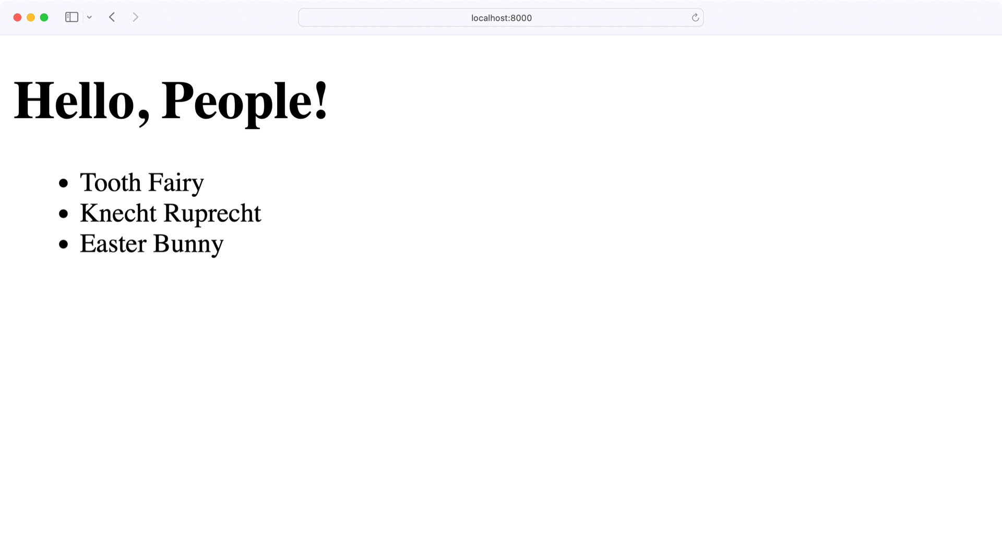
Mostrar datos en su front-end
Para mostrar los datos de personas en el front-end, debe ajustar la plantilla .html inicio:
Cuando ejecute esta aplicación, se iniciará un servidor web en el puerto 8000, que es el puerto que definió en app.py. Si abre un navegador y navega hasta http://localhost:8000, verá los datos de su base de datos:
<!-- templates/home.html -->
<!DOCTYPE html>
<html lang="en">
<head>
  <meta charset="UTF-8">
  <title>RP Flask REST API
</title>
</head>
<body>
<h1>
Hello, People!
</h1>
<ul>
{% for person in people %}
<li>{{ person.fname }} {{ person.lname }} </li>
{% endfor %}
</ul>
</body>
</html>
¡Genial! Su página de inicio enumera las tres personas que se encuentran actualmente en su base de datos. Por último, puede usar la interfaz de usuario de Swagger para crear, actualizar y eliminar personas y ver los cambios reflejados en la página principal.
Puede ejecutar la aplicación con este comando en el directorio que contiene el archivo app.py:
(venv) $ python app.py

Slide 37
Conclusión
Puede aprovechar su API para agregar, actualizar y eliminar personas. Con los cambios que realizó en el front-end, puede ver a todas las personas que están almacenadas actualmente en su base de datos.
Cuando reinicia su aplicación Flask, ya no restablece los datos. Como ahora tiene una base de datos adjunta a su proyecto Flask, sus datos se guardan.
Hemos trabajado:
Escribir comandos SQL en Python
Configurar una base de datos SQLite para su proyecto de Flask
Usar SQLAlchemy para guardar objetos de Python en la base de datos
Aproveche la biblioteca Marshmallow para serializar datos
Conecte su API de REST con su base de datos
Las habilidades que ha aprendido ciertamente han sido un paso adelante en complejidad desde la API REST de la primera parte, pero ese paso le ha dado herramientas poderosas para usar al crear aplicaciones más complejas. Su uso le dará una gran ventaja para crear sus propias aplicaciones web respaldadas por una base de datos.

Slide 38
Coming Soon...
Web API Database

Slide 39
Muchas Gracias.

